Slide 1














ระบบเว็บไซต์จองพูลวิลล่าอัมพวา
The Pool Villa Amphawa Website Development
นำเสนอโดย
นายปัญจพล เพชรมณีนิลใส

Slide 2
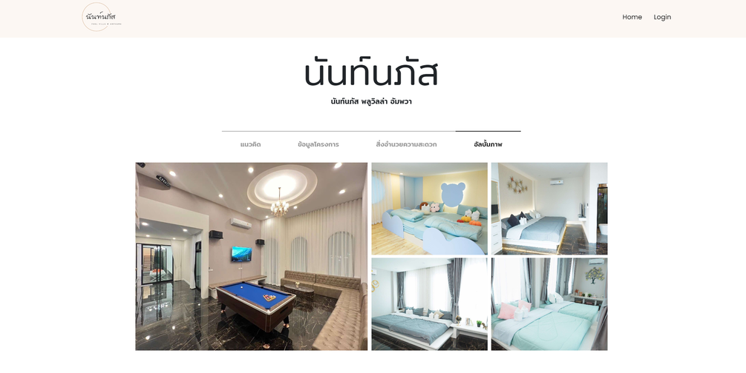
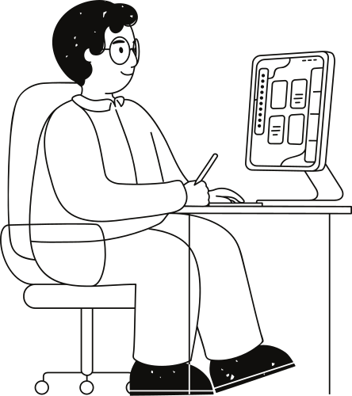
1.ความสำคัญและที่มาของหัวข้อวิจัย
บ้านพักแบบพูลวิลล่า (Pool Villa) หรือบ้านพักพร้อมสระว่ายน้ำ เป็นที่พักในลักษณะ บ้านพักมาพร้อมกับสระว่ายน้ำส่วนตัว โดยส่วนใหญ่บ้านพักในรูปแบบนี้จะมีอยู่มากในต่างจังหวัด เพื่อรองรับนักท่องเทียวทั้งชาวต่างชาติ และนักท่องเที่ยวที่ต้องการความเป็นส่วนตัว หรือมาเป็น ครอบครัว โดยที่พักแบบพูลวิลล่าเป็นทีพักที่กําลังได้รับความนิยมเป็นอย่างมาก จุดเด่นของที่พัก แบบพูลวิลล่า คือสามารถเข้าพักได้หลายคน ในปัจจุบันก็มีบ้านพักพูลวิลล่าเปิดให้บริการ อย่างแพร่หลายในทําเลแหล่งท่องเที่ยวสุดฮิตต่างๆ อาทิเช่น อัมพวา, พัทยา และหัวหิน นอกจากนี้ภายในบ้านพัก จะมีสิ่งอํานวยความสะดวกอื่นๆ อาทิเช่น ห้องครัวที่มาพร้อมอุปกรณ์ครัวสําหรับ การทําอาหารด้วยตนเอง เป็นต้น
ดังนั้นคณะผู้จัดทำจึงเห็นความสำคัญของเว็บไซต์จองพูลวิลล่าอัมพวา จึงมีแนวคิด และวัตถุประสงค์ในการพัฒนาระบบต้นแบบเว็บไซต์จองพูลวิลล่าอัมพวา เพื่อเพิ่มกลุ่มลูกค้า และนักท่องเที่ยวชาวต่างชาติให้แก่พูลวิลล่าอัมพวา และเพื่อเป็นโปรแกรมทางเลือกใหม่ให้กับลูกค้า โดยมีความคุ้มค่าเหมาะสมกับราคา ได้มีการนำเทคโนโลยีเข้ามาช่วยพัฒนาให้มีความทันสมัยมากยิ่งขึ้น

Slide 3
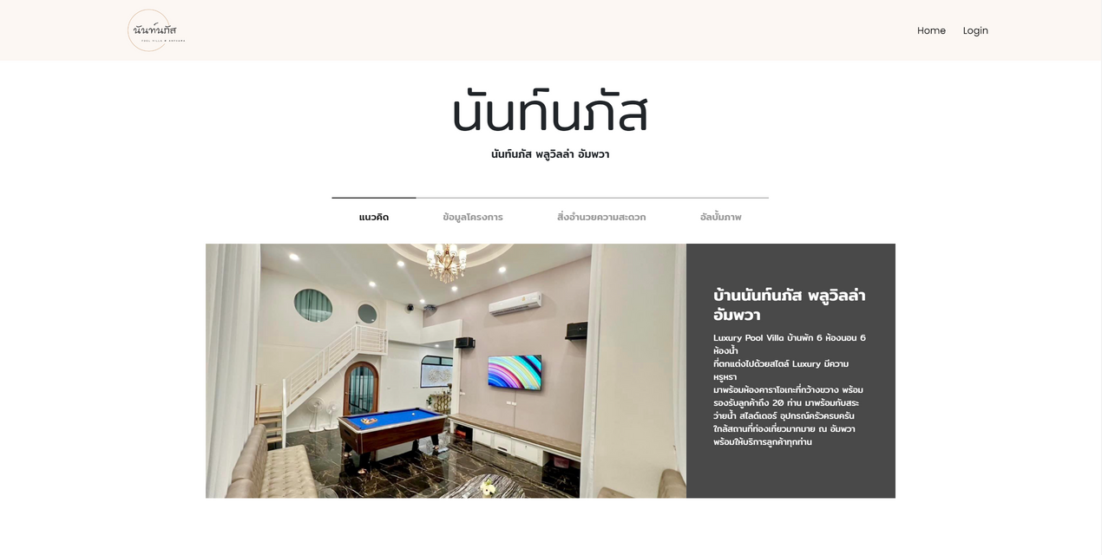
2.1
เพื่อวิเคราะห์และออกแบบระบบต้นเว็บไซต์จองพูลวิลล่าอัมพวา
2.วัตถุประสงค์ของโครงการ
2.2
เพื่อพัฒนาระบบเว็บไซต์จองพูลวิลล่าอัมพวา
เพื่อประเมินความพึงพอใจของผู้ใช้ระบบที่มีต่อระบบเว็บไซต์จองพูลวิลล่าอัมพวา
2.3

Slide 4
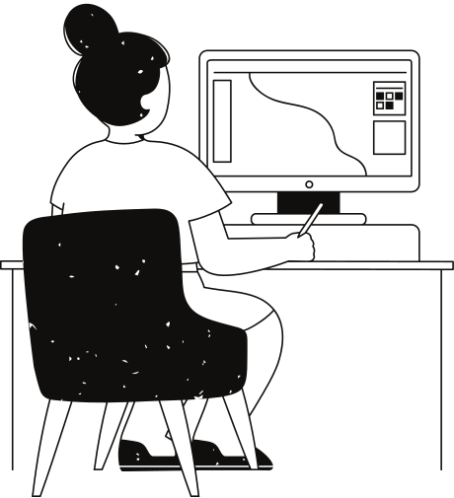
3.1
ได้รูปแบบระบบเว็บไซต์จองพูลวิลล่าอัมพวา
3.ประโยชน์ที่คาดว่าจะได้รับ
3.2
ได้ระบบเว็บไซต์จองพูลวิลล่าอัมพวา
ได้ผลประเมินความพึงพอใจของ ผู้ใช้ระบบที่มีต่อระบบ
เว็บไซต์จองพูลวิลล่าอัมพวา
3.3

Slide 5

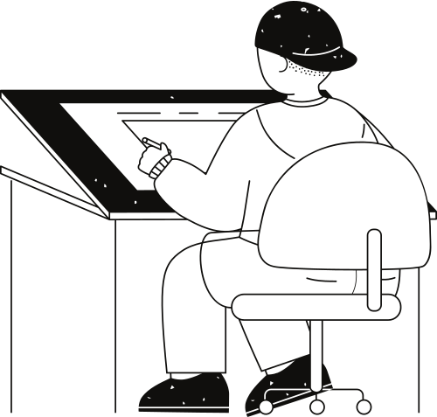
4.ทฤษฎีและหลักการ
การศึกษาเรื่องพูลวิลล่าอัมพวา ผู้ศึกษาได้ศึกษาแนวคิด ทฤษฎี หลักการ และเครื่องมือต่างๆ เพื่อนำมาประยุกต์ใช้ในการพัฒนาโครงงาน ดังต่อไปนี้
4.1 ระบบพัฒนาเว้ปไซต์ (website development)
ระบบพัฒนาเว้ปไซต์ หรือ (website development)อินเทอร์เน็ตทําให้ประชากรหลายพันล้านคนทั่วโลกสามารถเชื่อมต่อกันได้และ สามารถเชื่อมต่อองค์กรต่าง ๆ เข้าด้วยกัน เพื่อประโยชน์ในการติดต่อสื่อสาร แลกเปลี่ยน ข้อมูล สินค้า และ บริการบนเครือข่ายอินเทอร์เน็ต รวมไปถึงการประชาสัมพันธ์กิจกรรม รายละเอีดของสินค้า บริการ การนําเสนอโปรโมชั่นของสินค้า ผู้ใช้งานสามารถเข้าถึงบริการต่าง ๆ บนเครือข่ายอินเทอร์เน็ตได้ผ่านทาง “เว็บไซต์(website)” เช่น เจ้าของธุรกิจพัฒนาเว็บไซต์โดยการนํารายละเอียดสินค้า คุณสมบัติความสามารถ และราคาของสินค้า นําเสนอผ่านเครือข่ายอินเทอร์เน็ต เพื่อให้กลุ่มผู้ใช้งานสามารถเลือกดูรายละเอียดสินค้าและเปรียบเทียบราคาสินค้าและบริการ ผู้ประกอบการโรงแรมพัฒนาเว็บไซต์เพื่อนําเสนอข้อมูลห้องพักรายละเอียดห้องพัก ราคา สถานที่ท่องเที่ยวที่น่าสนใจ ให้นักท่องเที่ยวสามารถดูรายละเอียดและสั่งจองห้องพักได้ผ่านหน้าเว็บไซต์ทําให้สามารถวางแผนการท่องเที่ยวได้อย่างสะดวกสบาย ไม่เสียเวลา และ ไม่สิ้นเปลืองค่าใช้จ่ายที่มากเกินจําเป็น
1. Visual Studio Code
2. Figma
3. mysql

Slide 6

4.ทฤษฎีและหลักการ (ต่อ)
1. โฮเทล (Hotel)
2. โฮสเทล (Hostel)
1. โฮเทล (Hotel) เป็นคําเรียกของประเภทที่พักให้บริการแบบหลายห้องโดยคิดค่าบริการต่อคืน ในห้องพัก จะมีห้องน้ำในตัวและมีสิ่งอํานวยความสะดวกครบครัน พร้อมกับห้องรับประทานอาหารภายใน โรงแรม
2. โฮสเทล (Hostel) ที่พักแบบโฮเทลราคาถูก แต่ต่างทีโฮสเทลจะตัดสิ่งอํานวยความสะดวกออกไป เพื่อลด ต้นทุน อย่างเช่น เตียงสองชั้น ไม่มีห้องน้ำในตัวแต่จะเปลี่ยนเป็นแบบรวมแทน
3. วิลล่า (Villa)
4. พูลวิลล่า (Pool Villa)
3. วิลล่า (Villa) ที่พักในรูปแบบบ้านพักส่วนตัวที่ให้ความรู้สึกถึงบรรยากาศความเป็นเจ้าของบ้าน โดยที่พักในรูปแบบนี้จะมาพร้อมกับสิ่งอํานวยความสะดวกที่ครบครัน ทั้งห้องครัวห้องน้ำในตัว เครื่องปรับอากาศ เครื่องครัว เป็นต้น
4. พูลวิลล่า (Pool Villa) เป็นบ้านพักที่มาพร้อมกับสระว่ายน้ำส่วนตัว โดยส่วนใหญ่บ้านพักในรูปแบบนี้จะมีอยู่มากในต่างจังหวัด เพื่อรองรับนักท่องเที่ยวชาวต่างชาติ และนักท่องเที่ยวที่ต้องการความเป็นส่วนตัว ท่ามกลางบรรยากาศสบายๆ ธรรมชาติ

Slide 7

5.ขอบเขตของการวิจัย
5.1 ออกแบบเว็บไซต์จองพูลวิลล่าอัมพวา โดยยึดหลักการออกแบบ UX/UI
5.2 ฟังก์ชันการทํางาน ต่อไปนี้
5.2.1 ระบบสมาชิก
5.2.1.1 สมัครสมาชิก
5.2.1.2 เข้าสู่ระบบ
5.2.1.3 แก้ไขโปรไฟล์ส่วนตัว
5.2.2 แสดงข้อมูลบ้านพักพูลวิลล่า
5.2.3 ระบบการจองบ้านพักพูลวิลล่า
5.2.4 ระบบการชําระผ่านแอปพลิเคชันโดยเป็นการสแกนจ่ายและอัปโหลดสลิป

Slide 8
6.ขั้นตอนและวิธีการดำเนินการวิจัย
6.1 รวบรวมความต้องการ และศึกษาข้อมูล (Requirement Gathering)
เมื่อผู้จัดทําได้รับมอบหมายงานจากพนักงานที่ปรึกษา ได้ทําการศึกษาระบบจองที่พักประเภทต่างๆ เพื่อให้ทราบฟังก์ชันการทํางานที่ต้องมี ทําการสัมภาษณ์ความต้องการจากบุคลากรภายใน รวมถึงธีมของงาน ข้อกําหนดของสีและโลโก้ (Logo) ที่ใช้ในการออกแบบระบบ
6.2 วิเคราะห์และออกแบบระบบ (System Analysis and Design)
เมื่อผู้จัดทําได้ทําการศึกษาระบบใกล้เคียง และรวบรวมความต้องการแล้ว ได้ทําการ วิเคราะห์เพื่อให้ได้ฟังก์ชันการทํางาน และโครงสร้างของแอปพลิเคชันที่ทํางานบนแพลทฟอร์ม จากนั้นนําเสนอต่อ พนักงานที่ปรึกษาและผู้ที่เกียวข้อง เพื่อทําการตรวจสอบความถูกต้อง พร้อมทั้งทําการปรับปรุงตาม ข้อเสนอแนะ

Slide 9
6.ขั้นตอนและวิธีการดำเนินการวิจัย (ต่อ)
6.3 พัฒนาระบบเว็ปไซต์ (Website Development)
ทำการพัฒนาระบบต้นแบบตามที่ได้ทําการออกแบบไว้ด้วย Figma และนําเสนอต่อพนักงานที่ปรึกษา เพื่อขอรับข้อเสนอแนะ
6.4 ทดสอบและสรุปผล (Testing)
ในการทดสอบเบื้องต้นผู้จัดทําได้ทําการทดสอบด้วยตนเองพร้อมกับขั้นตอนการพัฒนาต้นแบบ เพื่อหาข้อผิดพลาดในการทํางานของฟังก์ชันต่างๆ ถ้ามีฟังก์ชันใดที่ทํางานไม่ถูกต้อง หรือให้ผลลัพธ์ที่ไม่ถูกต้องจะทําการแก้ไขทันที และได้ทําการทดสอบร่วมกับ พนักงานที่ปรึกษาและรับข้อเสนอแนะเพื่อทําการปรับปรุง

Slide 10

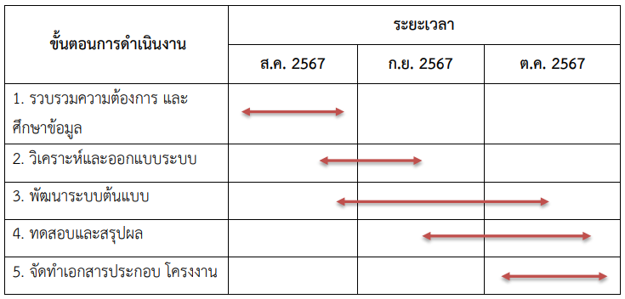
7.แผนการดำเนินงาน
ตารางที่ 1-1 แผนการดำเนินงาน

Slide 11
เอกสารอ้างอิงหรือบรรณานุกรม
มีเดียม. (กรกฎาคม 2567). อะไรคือ โฮสเทล โฮเทล พูลวิลล่า ? ประเภทที่พักมีอะไรบ้าง มาฟังกัน [เว็บบล็อก]. เข้าถึงได้จาก https://medium.com/@thepoolvilla/อะไรคือ-โฮสเทล-โฮเทลพูลวิลล่า-ประเภทที่พักมีอะไรบ้าง-มาฟังกัน-94ef4afa9422

Slide 12
Thank you very much!

